Slide 1
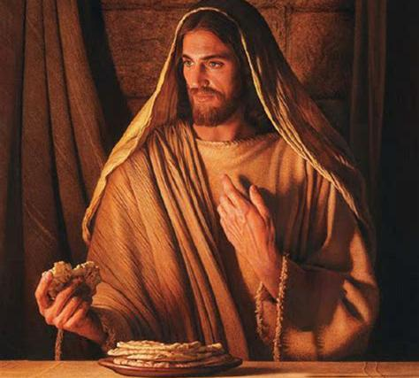
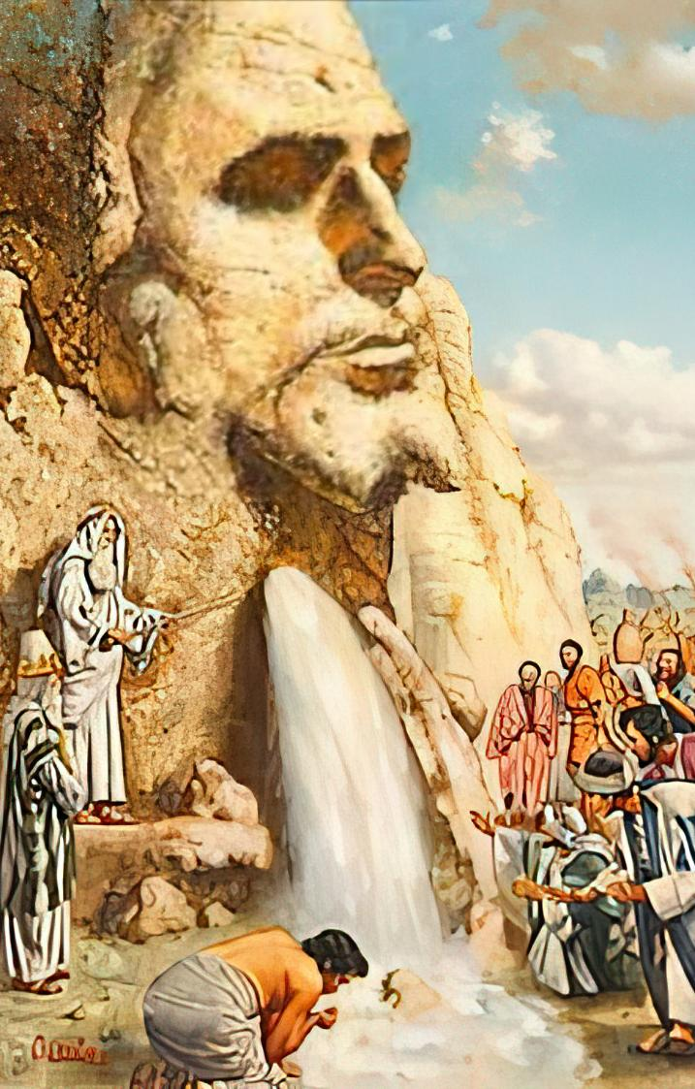
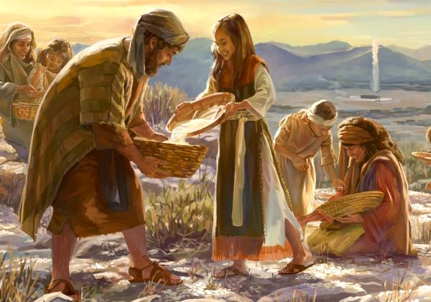
ROTI DAN AIR KEHIDUPAN
Lesson 7 for August 16, 2025

Slide 2
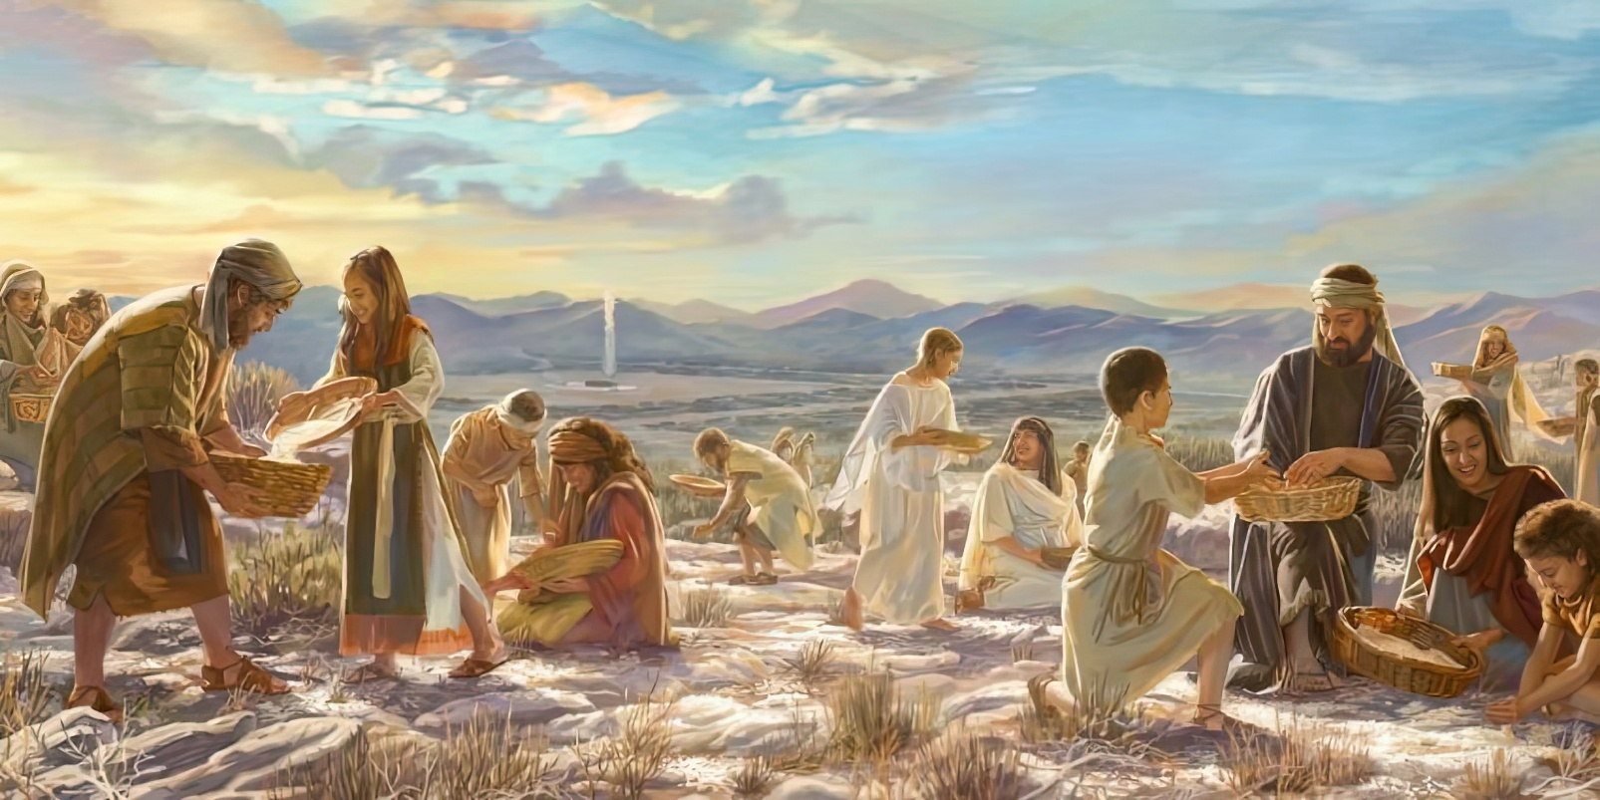

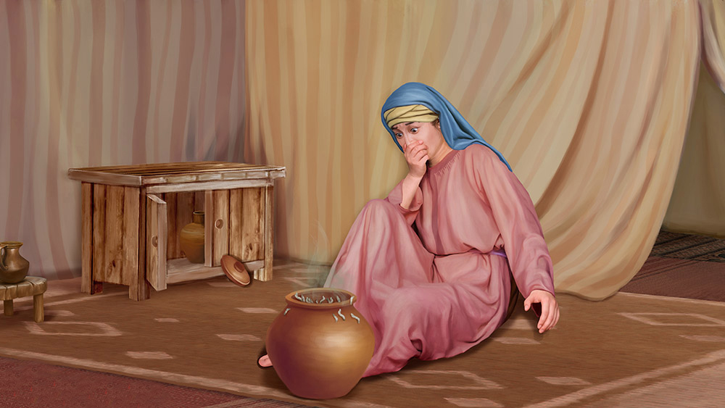
“Sebab itu TUHAN berfirman kepada Musa: "Berapa lama lagi kamu menolak mengikuti segala perintah-Ku dan hukum-Ku? Perhatikanlah, TUHAN telah memberikan sabat itu kepadamu; itulah sebabnya pada hari keenam Ia memberikan kepadamu roti untuk dua hari. Tinggallah kamu di tempatmu masing-masing, seorang pun tidak boleh keluar dari tempatnya pada hari ketujuh itu.“ Lalu beristirahatlah bangsa itu pada hari ketujuh.”
Keluaran 16:28–30

Slide 3

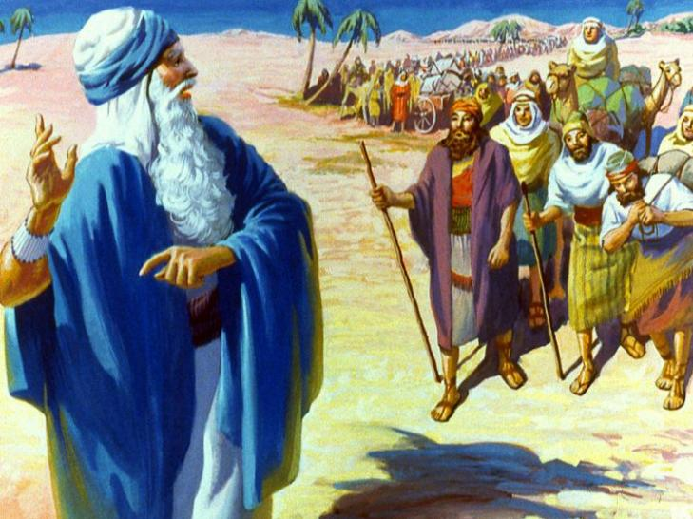
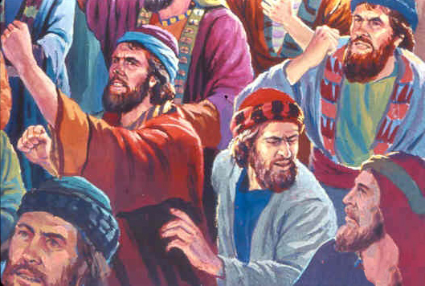
Mereka akhirnya melintasi perbatasan Mesir. Mereka akhirnya berada di jalan menuju Kanaan, tanah yang berlimpah susu dan madu.
Selama tiga hari, semuanya tampak sempurna. Namun, persediaan yang mereka miliki hampir habis. Bagaimana mereka bisa memberi makan dua juta orang di padang gurun?
Saat tanda-tanda awal masalah muncul, orang-orang mulai mengeluh. Mereka lebih suka mati di Mesir! Jelas, iman mereka perlu bertumbuh dan diperkuat. Maka Allah menyediakan air dan roti bagi mereka; melindungi mereka dari musuh-musuh mereka; dan membantu mereka berorganisasi.
Air bersih (Keluaran 15:22-27)
Roti dari surga (Keluaran 16:1-36)
Gunung Batu di Horeb (Keluaran 17:1-7)
Tangan yang terangkat (Keluaran 17:8-16)
Nasihat yang baik (Keluaran 18:1-27)
Roti dan air kehidupan: Yesus
Notes:
Pendahuluan:
Intervensi ajaib Tuhan untuk menyelamatkan umat-Nya dari perbudakan, sebuah peristiwa yang belum pernah terjadi sebelumnya dan tidak dapat diulang, harus diingat, dan secara teratur diperingati, dalam Paskah. Orang Israel ditebus dan bebas untuk pergi, tetapi kebebasan adalah komoditas yang mahal. Tanda-tanda dan mukjizat Tuhan dilakukan atas nama Israel, yang mengakibatkan penghakiman ilahi menimpa Mesir. Penghakiman ini tidak hanya menghukum orang Mesir tetapi juga instruktif bagi orang Israel, membantu mereka untuk mengetahui Tuhan yang benar dan apa nilai-nilai yang nyata dan abadi dalam hidup. Tuhan menampilkan diri-Nya sebagai Penebus yang penuh kasih dan adil, seorang Prajurit perkasa yang telah menyelamatkan Israel dari perbudakan. Peristiwa dramatis ini dirancang untuk memimpin umat-Nya untuk sepenuhnya mempercayai-Nya sebagai Pembimbing dan Pengasuh mereka yang bijaksana dan dengan demikian bergantung pada kepemimpinan-Nya.
Setelah pembebasan besar dari Mesir, pengalaman Laut Merah, dan perayaan indah keselamatan Tuhan dari tangan Firaun dan pasukannya, Tuhan memimpin Israel ke Gurun Shur, di mana mereka melakukan perjalanan selama tiga hari tanpa menemukan air. Di sini orang Israel disajikan dengan ujian lain untuk mempercayai Tuhan (Keluaran. 15:25). Tepat sebelum ujian ini, orang Israel mempercayai Tuhan setelah menyeberangi Laut Merah dan melihat kekalahan Firaun (Keluaran. 14:31). Apakah mereka akan terus tinggal di jalan kepercayaan implisit kepada Tuhan, dengan sikap percaya diri pada Pemimpin mereka? Semua yang telah terjadi dalam beberapa hari dan minggu terakhir seharusnya terukir dalam ingatan mereka. Apakah mereka akan mengingat kepemimpinan Tuhan ketika kesulitan hidup menyerang lagi?
Tuhan merawat Israel seperti orang tua yang penuh kasih, dan Dia memimpin mereka dengan sabar melewati padang gurun. Dia harus mengajari mereka pelajaran yang menyakitkan ketika mereka bergumam; namun, Dia dengan penuh kasih menyediakan air, puyuh, dan manna dan menginstruksikan mereka tentang cara menjaga hari Sabat suci.

Slide 4

“Pengalaman orang Israel yang beraneka ragam itu adalah satu sekolah persiapan untuk memasuki rumah yang telah dijanjikan bagi mereka di Kanaan. Allah menghendaki agar umat-Nya pada zaman sekarang ini dengan rendah hati dan sikap yang mau diajar merenungrenungkan kembali akan segala ujian yang telah dilalui oleh Israel kuno itu agar mereka memperoleh pelajaran untuk menyediakan diri bagi Kanaan semawi itu.”
EGW (Patriarchs and Prophets, p. 293)
Notes:
Keluaran 15:22-18:27 menggambarkan perjalanan Israel ke Sinai. Bagian ini berisi lima narasi: dua cerita terkait dengan karunia air.
Narasi air pertama, di Mara, menyangkut membuat air pahit manis (Keluaran. 15:22–27).
Narasi air kedua menyangkut air yang muncul dari batu (Keluaran. 17:1-7).
Di antara dua cerita ini terdapat karunia makanan ajaib—puyuh dan manna—dan ajaran tentang cara memelihara hari Sabat (Keluaran. 16:1–36).
Tiga keajaiban ini—air, puyuh, dan manna—diikuti oleh dua catatan tambahan, yaitu, karunia kemenangan Tuhan atas orang Amalek (Keluaran 17:8–16) dan kunjungan Yetro, selama waktu itu dia memberikan nasihat bijak kepada Musa (Keluaran. 18:1–27).

Slide 5


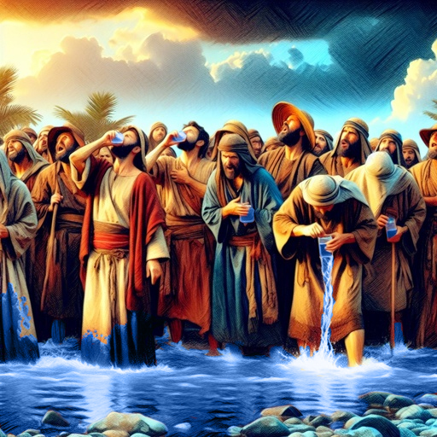
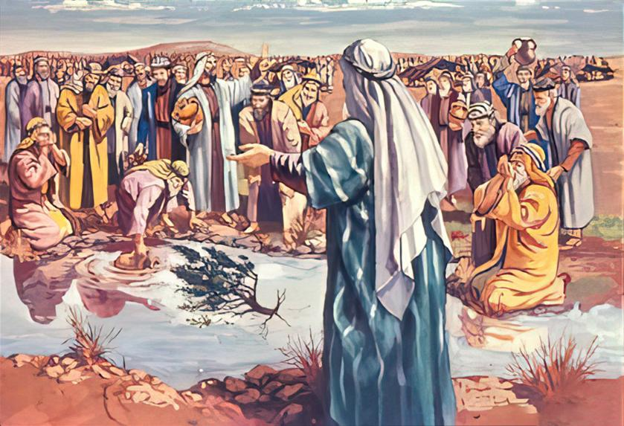
“Sampailah mereka ke Mara, tetapi mereka tidak dapat meminum air yang di Mara itu, karena pahit rasanya. Itulah sebabnya dinamai orang tempat itu Mara.” (Keluaran 15:23)
AIR BERSIH
Jika Allah menyertai kita, bagaimana mungkin hal buruk terjadi pada kita? Ini tampaknya menjadi filosofi bangsa Israel setelah menyeberangi Laut Merah.
Karena airnya tidak aman untuk diminum, mereka mengeluh, “Apakah yang akan kami minum?” (Kel 15:24). Allah bisa saja membersihkan air itu sebelum mereka tiba, tetapi Ia menunggu saat yang tepat.
Ia juga meminta Musa untuk membantu melakukan mukjizat itu, memintanya untuk melemparkan sepotong kayu untuk menjernihkan air (Kel 15:25).
Allah ingin kita menyadari kehadiran-Nya, menantikan perintah-perintah-Nya, dan bekerja sama dengan-Nya.
Jika Israel memenuhi tuntutan Allah, menaati hukum-hukum yang Allah berikan kepada mereka, mereka dapat yakin bahwa mereka akan dilindungi dari kejahatan (Kel 15:26).
Notes:
23. Mara. Oasis pertama di selatan Suez adalah ‘Ain Hawârah. Oasis ini terletak di jalan kuno menuju tambang tembaga Sinai, beberapa mil ke pedalaman dari teluk dan sekitar 47 mil dari kota Suez. Airnya pahit. Jika identifikasinya dengan Marah dalam Alkitab benar, pemanis airnya oleh Musa tidaklah permanen. Meskipun sebagian besar komentator telah menerima identifikasi ini, perlu dicatat bahwa terdapat beberapa mata air pahit di sekitarnya, salah satunya bahkan lebih pahit daripada ‘Ain Hawârah.
Hadiah Air di Mara
Untuk pertama kalinya dalam kitab Keluaran, akar bahasa Ibrani lun— "bergumam," "mengerutu," "mengeluh"—muncul dalam cerita kita tentang kurangnya air minum di Gurun Shur. Orang Israel berhenti di Mara, di mana airnya pahit; jadi, "orang-orang menggerutu terhadap Musa" (Keluaran. 15:24, NIV). Sayangnya, lun menjadi ungkapan kunci yang menandai kisah Israel tentang pengembaraan di padang gurun. Ini adalah kata yang dominan dalam cerita manna dan puyuh, di mana istilah negatif ini muncul delapan kali (sebagai kata kerja dalam Keluaran 16:2, 7, dan 8; sebagai kata benda dalam Keluaran 16:7, 8; dan dua kali lebih dalam ayat 9 dan 12). Itu juga disebutkan dalam catatan berikutnya mengenai air yang mengalir dari batu dalam narasi Rephidim (Keluaran. 17:3-6). Gagasan yang sama tentang bergumam atau menggerutu muncul dalam kitab Bilangan (Bilangan 14:2, 27, 29, 36; Bilangan 16:11, 41; Bilangan 17:5, 10). Istilah ini digunakan di luar Pentateukh hanya dalam Yosua 9:18.
Ketika orang-orang mengeluh, Musa berseru kepada Tuhan, yang sekarang disebutkan untuk ketiga kalinya dalam Keluaran (Keluaran. 8:12, Keluaran. 14:15, Keluaran. 15:25). Tuhan mengarahkan Musa untuk melemparkan sepotong kayu ke dalam air pahit. Dengan demikian, air itu disembuhkan ketika Musa mengikuti instruksi Tuhan. Dalam konteks penyembuhan air, Tuhan berjanji bahwa Dia tidak akan mendatangkan kepada mereka “ 'penyakit apa pun [Ibrani: mackalah]' ” Dia “ 'dibawa ke Mesir,' ” jika mereka akan mendengarkan dengan hati-hati dan menaati-Nya. Untuk mengamankan janji-Nya, Dia menggunakan rumus ilahi: “ 'Akulah Tuhan yang menyembuhkanmu' ” (Keluaran. 15:26, NKJV). Tuhan mengacu pada berbagai penyakit yang berhubungan dengan sepuluh wabah (lihat juga janji Tuhan dalam Keluaran. 23:25). Tidak ada wabah seperti itu yang akan menimpa orang-orang yang setia.
Di hutan belantara, air adalah produk pemberi kehidupan. Tanpa air, seseorang tidak bisa hidup; itu adalah sumber dan pendukung kehidupan. Air adalah kehidupan. Seseorang dapat bertahan hidup tanpa itu hanya untuk beberapa hari. Tidak heran kita memiliki beberapa cerita penting dan mukjizat yang berkaitan dengan air dalam Keluaran dan Bilangan. Setelah itu, Israel berkemah di Elim, di mana ada banyak air dan naungan dari palem.

Slide 6


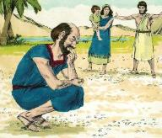
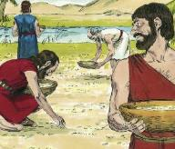
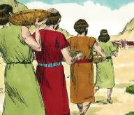
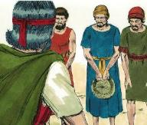
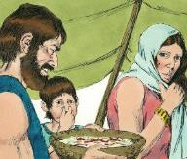
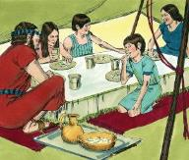
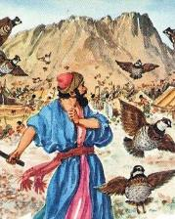
ROTI DARI SURGA
“Ketika orang Israel melihatnya, berkatalah mereka seorang kepada yang lain: "Apakah ini?" Sebab mereka tidak tahu apa itu. Tetapi Musa berkata kepada mereka: "Inilah roti yang diberikan TUHAN kepadamu menjadi makananmu.” (Keluaran 16:15)
Keinginan untuk makan daging menyebabkan bangsa Israel bersungut-sungut terhadap Musa dan Harun (Kel 16:2-3). Namun, persungutan mereka sebenarnya ditujukan kepada Allah sendiri (Kel 16:8). Apa masalah mereka?
Roti dari surga ini sungguh ajaib:
Mereka melupakan masa lalu
Mereka berfokus pada kesulitan masa sekarang
Mereka kehilangan pandangan tentang janji masa depan
Ketika matahari terbit, roti itu meleleh (Kel 16:21)
Jumlah yang sama turun selama lima hari (Kel 16:16)
Pada hari keenam, roti itu turun dua kali lipat (Kel 16:22)
Setelah memberi mereka burung puyuh untuk dimakan, Allah menyediakan roti yang cukup untuk mereka makan setiap hari... selama 40 tahun! (Kel 16:35)
Pada hari Sabtu, tidak ada yang turun (Kel 16:26)
Dari satu hari ke besok nya, roti itu dipenuhi ulat (Kel 16:20)
Dari hari Jumat sampai Sabtu, roti itu tidak busuk (Kel 16:23-24)
Notes:
15. Itu adalah manna. Dua kata Ibrani man hu’, yang diterjemahkan demikian, telah lama menjadi teka-teki bagi para ahli. Kata man hampir tidak dapat diterjemahkan sebagai nama roti surgawi, yang muncul pertama kali di ayat 31. Oleh karena itu, beberapa orang menerjemahkan ungkapan, "Ini adalah sebuah anugerah," tetapi sekali lagi ini jauh dari meyakinkan. Penafsiran yang paling mungkin adalah penafsiran LXX, "Apakah ini?" sebuah terjemahan yang didukung oleh kata-kata berikutnya, "karena mereka tidak tahu apa itu." Namun, karena kata Ibrani untuk "apa" adalah mah dan bukan man, terdapat dugaan bahwa penggunaan bahasa Aram telah memengaruhi teks tersebut; namun man dalam bahasa Aram tidak berarti "apa" melainkan "siapa." Namun, F. M. Th. Böhl telah menunjukkan bahwa bentuk man adalah partikel Semit kuno yang berarti "apa." Kata ini muncul sebagai manna, dalam Surat-Surat Amarna Palestina, dokumen yang ditulis pada abad ke-14 SM. Oleh karena itu, kita dapat menyimpulkan bahwa frasa pendek ini diterjemahkan dengan tepat, "Apakah ini?" (LXX), atau "Apakah ini?" (RSV). Seruan ini mengungkapkan keterkejutan orang Ibrani ketika mereka menemukan substansi yang tidak dikenal.
Solusi akhir dari masalah ini, yang telah disebutkan di atas, adalah salah satu dari banyak bukti bahwa Pentateukh tidak ditulis berabad-abad setelah Keluaran, seperti yang diyakini banyak sarjana modern. Kata-kata dan ungkapan seperti ini, yang hanya ditemukan dalam dokumen-dokumen dari pertengahan milenium kedua SM, tidak akan digunakan oleh seorang penulis pada milenium pertama, karena ia tidak akan menyadari keberadaannya pada saat Keluaran. Kisah Keluaran ditulis oleh seorang yang sezaman dengan peristiwa besar itu, seseorang yang mengenal ungkapan pada zamannya, dan yang tahu bagaimana menggunakannya.
Mereka tidak tahu apa itu. Frasa penjelasan ini menunjukkan bahwa seruan orang Ibrani sebelumnya adalah seruan keheranan dan rasa ingin tahu. Mereka tidak mungkin berkata, "Itu manna," ketika mereka tidak tahu apa itu, dan Musa harus memberi tahu mereka bahwa itu adalah roti dari surga. Kalau saja mereka langsung tahu bahwa itu adalah makanan yang dikirim Tuhan, maka Musa tidak perlu memberitahukannya kepada mereka.
Puyuh, Hadiah Manna, dan Sabat
Tuhan dengan penuh belas kasihan menanggapi gerutu orang-orang, yang mengeluh bahwa mereka tidak memiliki daging dan makanan lain yang mereka nikmati di Mesir. Pidato mereka penuh dengan berlebihan dan ironi pahit. Orang Israel mengingat piring penuh mereka saat bekerja untuk Firaun. Sebagai tanggapan, bagaimanapun, Tuhan berjanji bahwa Dia akan memberi mereka roti dari surga serta puyuh. Dia berkata bahwa di malam hari mereka akan makan burung puyuh dan di pagi hari roti dari surga. Itu terjadi persis seperti yang diprediksi (Keluaran. 16:13). Kejutan itu di pagi hari, karena mereka belum pernah melihat manna sebelumnya, jadi mereka bertanya, "Apa itu?" (Keluaran. 16:15). Pertanyaan ini adalah arti dari kata "manna."
Dengan karunia manna, Tuhan mengajarkan orang Israel bagaimana cara mengamati dan menjalankan hari Sabat. Yesus menyebut manna sebagai "roti dari surga" (Yohanes 6:31), yang merupakan referensi untuk Keluaran 16:4. Jadi, manna adalah roti yang diberikan Tuhan kepada umat-Nya untuk dimakan di padang gurun (Keluaran. 16:15). Selama 40 tahun, manna disediakan untuk orang Israel (Keluaran. 16:35). Penyediaan manna berhenti hanya ketika orang Israel merayakan Paskah pertama mereka di Tanah Perjanjian (Yos. 5:10-12).
Setiap minggu selama 40 tahun tinggal orang Israel di padang gurun, empat mukjizat terjadi. Mukjizat-mukjizat ini mengajarkan orang Israel tentang kekudusan hari Sabat: (1) manna jatuh dari surga setiap hari, kecuali pada hari Sabat; (2) jika seseorang mengumpulkan manna untuk hari berikutnya selama minggu kerja, manna itu rusak pada hari berikutnya; (3) manna jatuh dalam porsi ganda setiap hari Jumat, hari persiapan Sabat; dan (4) manna yang dikumpulkan pada hari Jumat tidak rusak tetapi tetap segar untuk dikonsumsi pada hari Sabat. Dengan demikian, Tuhan menyediakan setiap hari untuk kebutuhan Israel. Enam hari per minggu mereka perlu pergi keluar dan mengumpulkan manna, sebuah pengingat bahwa setiap hari mereka sepenuhnya bergantung pada-Nya.
Mukjizat lain dengan roti dari surga adalah perintah Tuhan kepada Musa untuk mengambil satu omer manna, sekitar 3,64 liter, memasukkannya ke dalam toples, dan kemudian meletakkannya di depan Kesaksian (Keluaran. 16:34). Kemudian, omer manna dimasukkan ke dalam tabut perjanjian (Ibr. 9:4) sebagai pengingat bagi generasi mendatang. Manna ini tidak rusak, meskipun lama untuk tetap tidak dirusak hanya dua hari, dari hari Jumat hingga Sabat.
Kata benda "Sabat" (Ibrani: shabbat) beberapa kali disorot dalam kitab Keluaran dan disebutkan untuk pertama kalinya dalam Alkitab dalam Keluaran 16:23, di mana itu digambarkan sebagai "istirahat Sabat" (Ibrani: shabbaton) dan "Sabat suci bagi Tuhan." Ayat ini adalah perintah eksplisit pertama mengenai ketaatan pada hari Sabat dan berisi tiga imperatif: "panggang," "rebus," dan "sisihkan" (ESV)! Sabat harus dirayakan. Sangat menarik bahwa ayat 25 menambahkan imperatif keempat: "Makan"! Makan manna hari ini. Makan terkait erat dengan pengamatan hari Sabat. Istilah temporal "hari ini" digunakan tiga kali dalam teks ini sehubungan dengan hari Sabat, sehingga menekankan mukjizat makan manna pada hari Sabat karena Tuhan menyediakannya. Dalam ayat 25, dinyatakan bahwa ini adalah "Sabat bagi Tuhan" (NIV), dan ayat 26 menjelaskan bahwa Sabat adalah hari ketujuh dalam seminggu. Ayat 30 menghubungkan Sabat dengan istirahat: "Jadi orang-orang beristirahat [Ibrani: shabat] pada hari ketujuh." Triad kata kunci dalam bagian Keluaran 16:23–30 ini—yaitu, “Sabat,” “hari ini,” dan “istirahat”—terkait dengan Ibrani 4:7–10, di mana Paulus juga menguraikan gagasan “Sabat,” “hari ini,” dan “istirahat.” Kata "Sabat" muncul dalam kitab Keluaran juga dalam teks-teks berikut: dalam Keluaran 16:25, 26, 29; Keluaran 20:8, 10, 11; Keluaran 31:14, 15 (dua kali), 16; dan Keluaran 35:2, 3.
Di puncak cerita manna, ketika beberapa orang pergi pada hari Sabat untuk mengumpulkan manna, Tuhan mengajukan pertanyaan yang sangat tajam:
“ 'Berapa lama lagi kamu akan menolak untuk mematuhi perintah-perintah-Ku' ” (Keluaran. 16:28, NIV). Tuhan menggunakan kata "menolak" untuk menggambarkan tindakan mereka yang disengaja. Mereka perlu belajar bahwa hari Sabat adalah hadiah, yang diperkuat oleh fakta bahwa Tuhan menyediakan makanan untuk mereka. Oleh karena itu, mereka tidak perlu mengumpulkan manna untuk diri mereka sendiri pada hari Sabat.

Slide 7


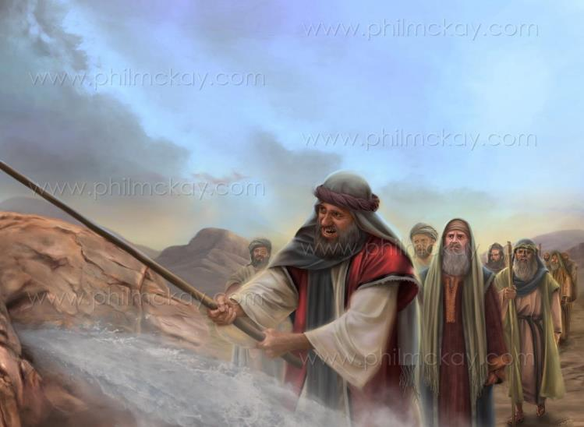
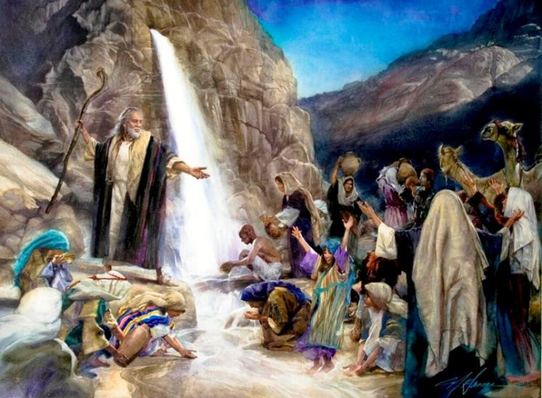
GUNUNG BATU DI HOREB
“Maka Aku akan berdiri di sana di depanmu di atas gunung batu di Horeb; haruslah kaupukul gunung batu itu dan dari dalamnya akan keluar air, sehingga bangsa itu dapat minum." Demikianlah diperbuat Musa di depan mata tua-tua Israel.” (Keluaran 17:6)
“Adakah TUHAN di tengah-tengah kita atau tidak?” (Kel 17:7). Bukankah Allah mengirimkan roti dari surga kepada mereka setiap hari? Tidak bisakah mereka melihatnya di awan?
Ketidakpercayaan yang ditunjukkan oleh bangsa Israel sungguh mencengangkan. Namun Paulus memperingatkan kita untuk tidak jatuh ke dalam contoh ketidakpercayaan yang sama (Ibr 3:12).
Meskipun mereka tidak percaya, Yesus sendiri membelah batu karang dan terus menyediakan air bagi mereka sepanjang perjalanan mereka. Dia adalah “batu karang rohani yang mengikuti mereka” (1 Kor 10:4).
Bagi mereka, seperti juga bagi kita, Kristus adalah Sumber hidup dan Pemberi hidup yang kekal.
Notes:
6. Aku akan berdiri di hadapanmu. Tuhan berjanji untuk datang secara pribadi menolong Musa. Kehadiran-Nya yang penuh kasih karunialah yang menyebabkan air mengalir keluar dari batu karang, meskipun hal ini baru akan terjadi setelah Musa memukulnya dengan tongkatnya, agar umat Israel mengakui dia sebagai wakil Allah.

Slide 8

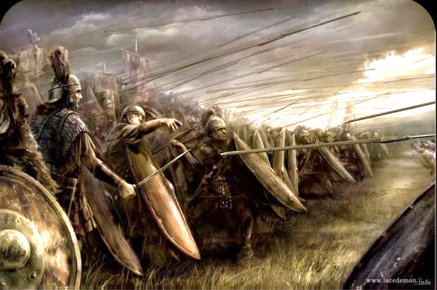
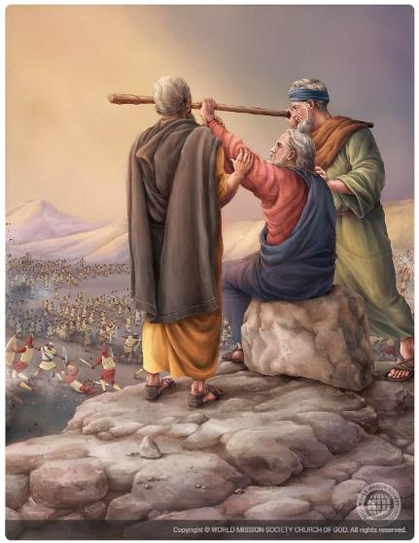
TANGAN YANG TERANGKAT
“Lalu datanglah orang Amalek dan berperang melawan orang Israel di Rafidim.” (Keluaran 17:8)
Saat mereka maju melewati padang gurun, orang Amalek menyerang Israel, dan Musa meminta Yosua untuk membela mereka sementara ia, Harun, dan Hur naik ke gunung dengan “tongkat Allah” (Kel 17:8-10).
Mengapa orang Amalek menyerang?
Mereka telah mendengar apa yang telah Allah lakukan di Mesir. Namun, tidak seperti orang Kanaan lainnya, mereka tidak takut. Mereka mengejek Allah dan menentang-Nya dengan menyerang umat-Nya, hanya untuk membuktikan bahwa mereka lebih kuat dari-Nya (Kel 17:16).
Selama Musa mengangkat tongkat Allah, Israel menang. Namun ketika tangannya menjadi lelah, Israel dikalahkan (Kel 17:11).
Sudah waktunya beban tindakan dibagi dengan para pemimpin lainnya. Harun dan Hur mendukung Musa dan membantunya membuat pekerjaan Allah berhasil, sehingga mengalahkan musuh (Kel 17:12).
Notes:
8. Kemudian datanglah Amalek. Bangsa Amalek adalah keturunan cucu Esau, yang namanya menjadi asal nama mereka (Kej. 36:12). Memisahkan diri dari saudara-saudara mereka sejak dini, mereka tampaknya telah menjadi suku terkemuka di bagian utara Semenanjung Sinai. Meskipun merupakan ras yang berkerabat dengan Israel, mereka curiga terhadap pendudukan padang rumput mereka oleh orang Ibrani, dan bertekad untuk menghancurkan mereka sepenuhnya (Hlm. 300). Dimulai dengan pertemuan pertama di Rafidim ini, perseteruan yang panjang dan sengit berkembang di antara kedua bangsa. Setahun kemudian, bangsa Israel dikalahkan oleh bangsa Amalek, yang bergabung dengan bangsa Kanaan di Kadesh-Barnea (Bil. 14:45). Selama masa hakim-hakim, bangsa Amalek berusaha menaklukkan Israel, tetapi dikalahkan oleh pasukan Gideon (Hak. 6:33). Saul dan Daud juga berulang kali dikalahkan (1 Sam. 14:48; 15:7; 27:8; 30:17, 18; 2 Sam. 8:12), dan sisa-sisa terakhir bangsa itu akhirnya dihancurkan oleh orang Simeon pada masa pemerintahan Raja Hizkia (1 Taw. 4:41–43).
Bertempur melawan Israel. Pertempuran ini dimulai dengan serangan yang berbahaya terhadap mereka yang berada di belakang barisan panjang orang Ibrani, "bahkan semua yang lemah," ketika mereka "lelah dan letih lesu" (Ul. 25:18). Serangan keji ini dianggap oleh Allah sebagai penghinaan pribadi, dan meskipun pembalasan terakhir telah lama tertunda, hal itu tidak pernah dilupakan, karena pada waktunya Allah memerintahkan Saul untuk menghancurkan mereka (1 Sam. 15:2, 3). Karena gerutuan orang Israel itulah Allah mengizinkan orang Amalek menyerang mereka di Rafidim (PP 298).

Slide 9


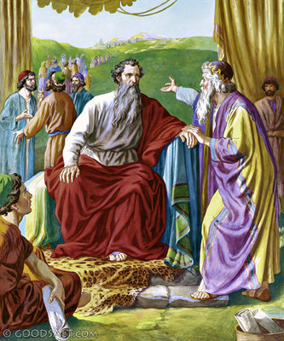
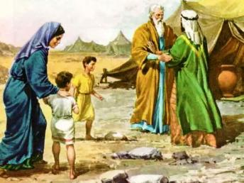
NASIHAT YANG BAIK
“Di samping itu kaucarilah dari seluruh bangsa itu orang-orang yang cakap dan takut akan Allah, orang-orang yang dapat dipercaya, dan yang benci kepada pengejaran suap; tempatkanlah mereka di antara bangsa itu menjadi pemimpin seribu orang, pemimpin seratus orang, pemimpin lima puluh orang dan pemimpin sepuluh orang.” (Keluaran 18:21)
Melihat tanda yang telah Allah nyatakan kepada Musa, Yitro, bersama Zipora dan putra-putranya, pergi menemuinya di Horeb (Kel 3:12; 18:1-5).
Yitro, meskipun bukan orang Israel, menyembah Allah. Karena itu, setelah menerima laporan Musa tentang apa yang terjadi di Mesir, ia memuji Allah dan mempersembahkan korban kepada-Nya (Kel 18:8-12).
Keesokan harinya, setelah menyaksikan Musa menghakimi seluruh bangsa sendirian, ia memberinya nasihat bijak: berbagi tanggung jawab (Kel 18:17-23).
Musa dengan rendah hati mengakui firman Allah dalam nasihat ini. Karena itu, ia mengindahkan nasihat ayah mertuanya dan memilih orang-orang yang mampu memikul tanggung jawab tersebut.
Ciri-cirinya (Kel 18:21):
Menghormati Allah
Dapat dipercaya
Membenci suap
Notes:
21. Orang-orang yang cakap. Yitro tidak hanya menasihati Musa untuk memilih "orang-orang yang cakap", tetapi juga mencantumkan kualifikasi yang harus dimiliki orang-orang ini—kesalehan, integritas moral, dan keadilan. Konsepsinya tentang karakter hakim sejati tidak banyak yang perlu dikeluhkan. Jika kualitas-kualitas ini dibutuhkan dewasa ini dalam pemilihan orang-orang untuk posisi-posisi penting dalam pemerintahan, kekuatan suatu bangsa akan meningkat pesat.
Penguasa. Sistem yang diusulkan Yitro akan menjamin perlakuan yang adil bagi semua orang. Dengan demikian, perkara-perkara kecil dapat diputuskan oleh para kepala keluarga, "penguasa sepuluh orang". Kasus-kasus yang lebih sulit akan dirujuk ke otoritas yang lebih tinggi berikutnya, atau pengadilan banding. Perkara-perkara yang lebih serius akan dibawa ke "penguasa seribu orang".

Slide 10


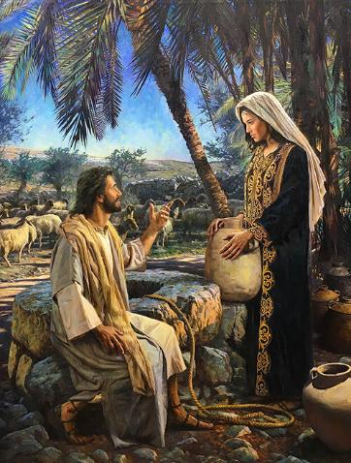
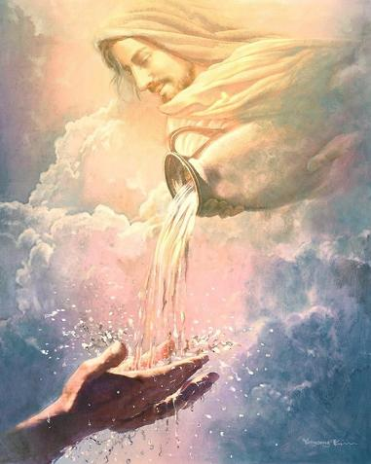
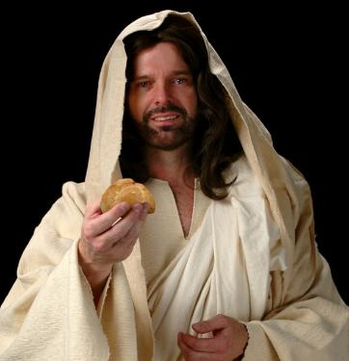
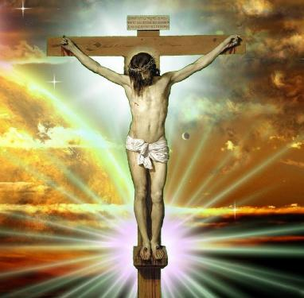
ROTI DAN AIR HIDUP: YESUS
“Akulah roti hidup yang telah turun dari sorga. Jikalau seorang makan dari roti ini, ia akan hidup selama-lamanya, dan roti yang Kuberikan itu ialah daging-Ku, yang akan Kuberikan untuk hidup dunia.” (Yohanes 6:51)
Paulus memberi tahu kita bahwa kisah-kisah Keluaran ditulis untuk pengajaran kita, artinya, kisah-kisah tersebut memiliki penerapan rohani bagi kehidupan kita (1 Kor 10:1-11).
Kisah-kisah ini memperingatkan kita terhadap keserakahan; penyembahan berhala; percabulan; mencobai Allah; dan gosip.
Lebih lanjut, Yesus secara khusus menerapkan kisah-kisah tentang air dari batu karang dan roti dari surga kepada diri-Nya sendiri.
Dialah yang menyediakan air kehidupan, yang melambangkan Roh Kudus (Yoh 4:14; 7:37-39). Dialah satu-satunya yang dapat memuaskan dahaga batin kita akan kedamaian, sukacita, dan kebahagiaan.
Yesus berkata bahwa Dialah roti sejati yang turun dari surga. Roti itu adalah daging-Nya sendiri (Yoh 6:51). Itu adalah tubuh-Nya, yang dipecah-pecahkan di kayu salib untuk membawa keselamatan bagi semua orang yang mau “memakannya”—yaitu, menerima Dia sebagai Juruselamat dan memiliki hubungan setiap hari dengan-Nya. Hanya Kristus yang dapat memuaskan dahaga dan kelaparan rohani kita.
Notes:
51. Akulah. Lihat ayat 35.
Yang turun dari surga. Di sini, berbeda dengan ayat sebelumnya, versi Yunani hanya menyatakan fakta bahwa Kristus datang dari surga ke bumi pada saat inkarnasi. Atas fakta inilah Yesus mendasarkan klaim-Nya untuk memiliki hidup yang kekal bagi dunia.
Makanlah roti ini. Bandingkan dengan ayat 53; lihat DA 390, 391.
Aku akan memberi. Dalam berbicara tentang karunia Kristus kepada dunia dalam ayat 32, 33, bentuk waktu sekarang digunakan, yang menekankan bahwa Dia adalah karunia yang terus-menerus dan kekal. Namun di sini, seperti dalam ayat 27, bentuk waktu mendatang digunakan, yang berfokus pada peristiwa khusus salib, ketika Kristus menyerahkan "daging"-Nya, dalam tindakan klimaks, "untuk hidup dunia."
Bukti tekstual mendukung (lih. hlm. 146) penafsiran yang lebih sederhana pada titik ini, tetapi penafsiran tersebut sama sekali tidak mengubah makna kalimat: "Dan roti yang akan Kuberikan ialah daging-Ku, untuk hidup dunia."
Daging. Bahasa Yunani: sarx, sebuah kata yang telah digunakan Yohanes untuk inkarnasi Kristus (lihat pasal 1:14; lih. penggunaannya dalam pasal 17:2). Dalam bagian ini, "daging" tampaknya jelas merujuk pada kemanusiaan Kristus, tanpa memikirkan ketidaksempurnaan yang tersirat oleh kata tersebut dalam pasal 3:6; 6:63. Karena Ia mengambil kemanusiaan-Nya, Putra Allah mampu memberikan "daging"-Nya, yaitu, untuk mati dan dengan demikian menjadikan kemanusiaan-Nya yang sempurna tersedia bagi mereka yang mengambil bagian di dalam-Nya melalui iman.

Slide 11

“Sang Penebus dunia mengetahui kebutuhan setiap jiwa. Ketika kita tertekan dan lesu, Dia mengetahuinya, dan Dialah yang menyediakan kesegaran rohani. Mintalah kepada-Nya; berjaga-jagalah dalam doa, dan itu akan datang. Yesus adalah roti hidup, yang harus dimakan setiap hari; Dia adalah air kehidupan bagi jiwa yang gersang dan lemah, dan semua orang dapat mengambil bagian dari kasih karunia-Nya.
Tampungan-tampungan bumi akan sering dikosongkan, kolam-kolamnya menjadi kering; tetapi di dalam Kristus ada sumber kehidupan yang darinya kita dapat senantiasa menimba. Sebanyak apa pun kita menimba dan memberi kepada orang lain, kelimpahan akan tetap ada. Tidak ada bahaya kehabisan persediaan; karena Kristus adalah sumber kebenaran yang tak habis-habisnya.”
EGW (The Signs of the Times, April 22, 1897)

